Slide 1
Курсовая работа ______________________________________________________________ расчет стоимости услуг, предоставляемых клиентам
Сардов Даниил Александрович
ИСП-31

Slide 2
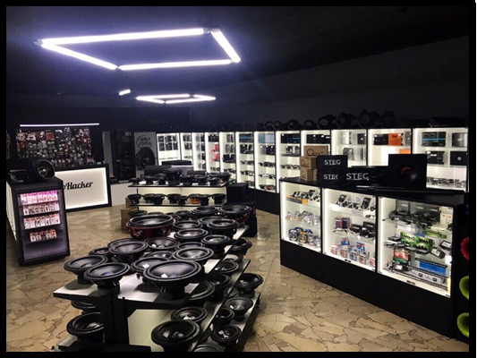

Что такое студии автозвука?
Студия автозвука — это установочная студия, которые занимается установкой автозвука, шумоизоляции, а также дополнительного оборудования
Качественный автозвук представляет собой комплекс услуг, продуктов, при помощи которых создается акустический комфорт для пассажиров
2022

Slide 3
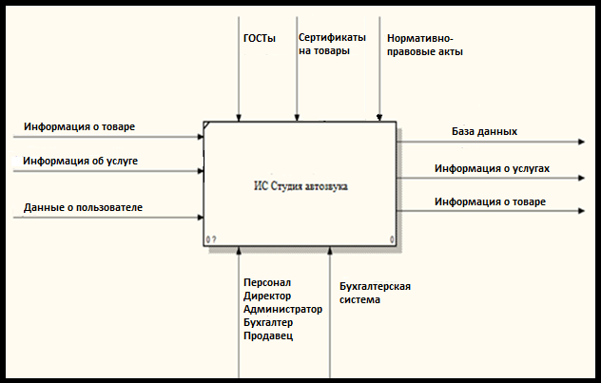
Контекстная диаграмма
Для решения задач моделирования бизнес-процессов мы будем использовать программный продукт Computer Associates BPWin, который поддерживает две методологии (IDEF0, DFD), позволяющие анализировать бизнес
2022

Slide 4
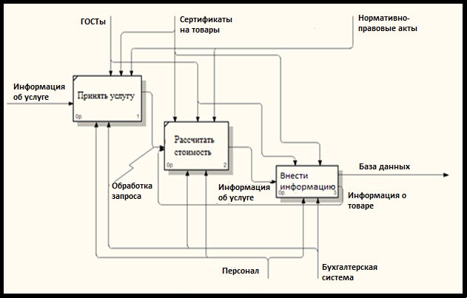
Декомпозиция диаграммы
Для решения задач моделирования бизнес-процессов мы будем использовать программный продукт Computer Associates BPWin, который поддерживает две методологии (IDEF0, DFD), позволяющие анализировать бизнес
2022

Slide 5
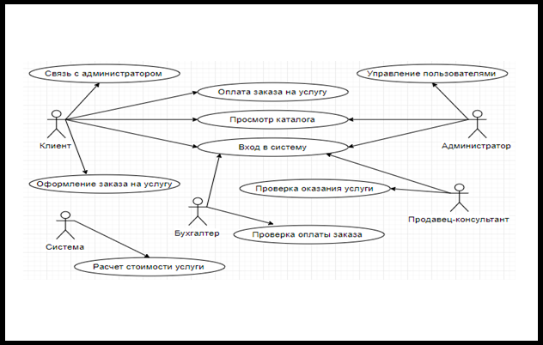
Диаграмма прецедентов
На рисунке приведена диаграмма прецедентов для информационной системы «Расчет стоимости услуг, предоставляемых клиентам студии автозвука»
2022

Slide 6

Разработка интерфейса
Разработка интерфейса программного продукта для информационной системы «Расчет стоимости услуг, предоставляемых клиентам» в Visual Studio 2019
2022

Slide 7
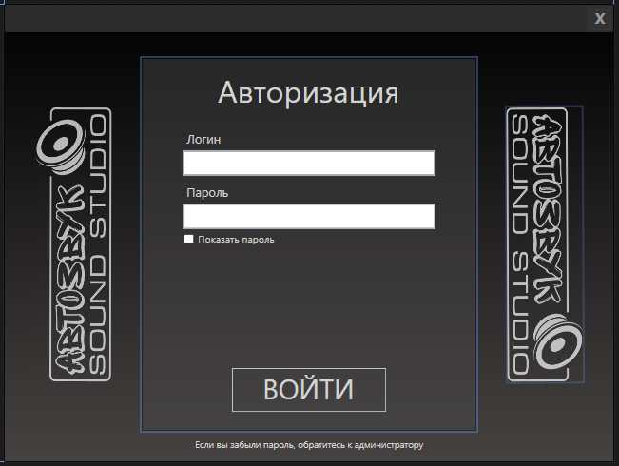
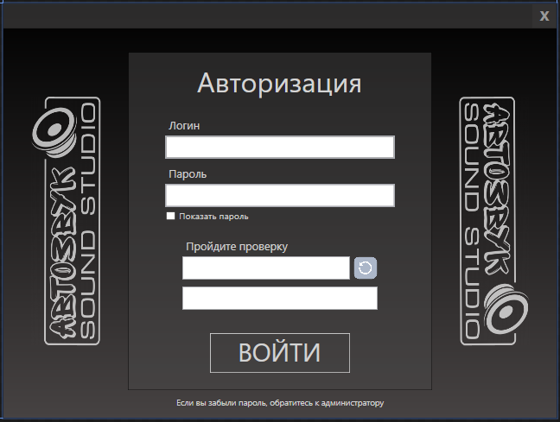
Окно авторизации
Окно авторизации – первое, что увидит пользователь
В случае неудачной авторизации, ему нужно будет пройти проверку
2022

Slide 8
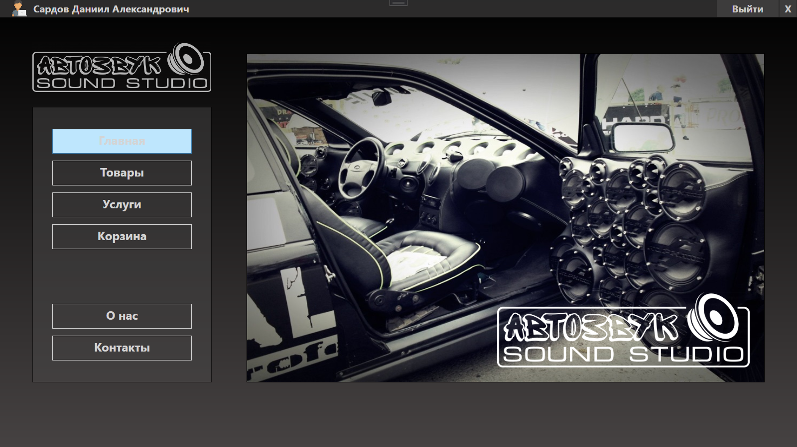
Основное окно
После успешной авторизации, пользователь попадает на главное окно программы, в котором представлена вся необходимая ему информация
2022

Slide 9
Тестирование
Тестирование программного продукта информационной системы «Расчет стоимости услуг, предоставляемых клиентам» в Visual Studio 2019
2022

Slide 10
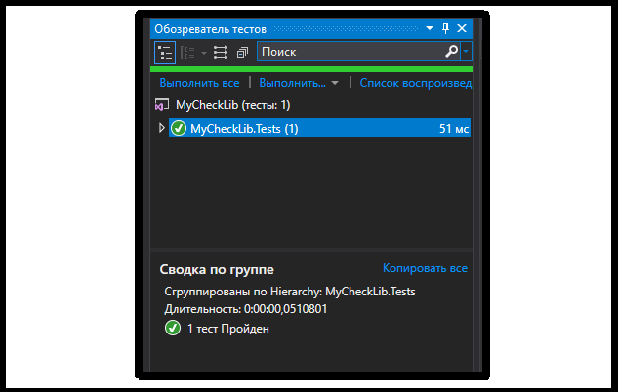
Тестирование
Проверка стабильной работы авторизации в программном продукте
Тест показал успешные результаты функционирования ПО в момент авторизации
2022

Slide 11
Заключение
Данный программный продукт был разработан для студии автозвука «Sound Studio»
Основной пользователь – бухгалтер
В дальнейшем программный продукт будет поддерживаться и модернизироваться разработчиками
2022

Slide 12
Курсовая работа ______________________________________________________________ расчет стоимости услуг, предоставляемых клиентам
Сардов Даниил Александрович
ИСП-31

